Slide 1


Реализация Инициативы Открытого Доступа в Назарбаев Университете: институциональный репозиторий
Джангулова Т.
Руководитель Службы Оцифровки
Научная библиотека
Назарбаев Университета
tolkyn.jangulova@nu.edu.kz

Slide 2
План:
1. Открытый доступ (Open Access)
2. Каталоги открытых архивов
3. Что такое Институциональный Репозиторий?
4. Репозиторий Назарбаев Университета
5. Авторские права и Лицензии Творческих сообществ (Creative Commons)

Slide 3
Open Access – Открытый доступ
Открытый доступ (Open Access) – это бесплатный, быстрый доступ к полным текстам научных и учебных материалов, публикациям рецензируемых научных журналов в режиме реального времени, ориентированный на любого пользователя глобальной информационной сети.

Slide 4
Open Access – Открытый доступ
Будапештская инициатива «Открытый доступ» (Budapest Open Access Initiative) провозглашена на собрании, проведенном Институтом «Открытое Общество» 14 февраля 2002 г. в Будапеште.
Берлинская декларация об открытом доступе к научным и гуманитарным знаниям (Open Access to Knowledge in the Sciences and Humanities), провозглашена в октябре 2003 г. во время специально созванной конференции.
Заявление в Бетезде о публикациях открытого доступа (Bethesda Statement on Open Access Publishing) провозглашена 11 апреля 2003 г. в штаб-квартире Медицинского института Говарда Хьюза в Чеви-Чейз (шт. Мэриленд, США).
Notes:
основной принцип: обеспечение бесплатного доступа к публикациям через размещение в открытый электронный архив.

Slide 5
Открытый доступ служит интересам многих групп:
Авторы: Открытый доступ обеспечивает им мировую аудиторию, более широкую, чем любой подписной журнал, независимо от того, насколько он престижен и популярен, и значительно увеличивает количество просмотров их работ.
Читатели: Открытый доступ дает им свободный от препятствий доступ к литературе, необходимой для их исследований. Открытый доступ увеличивает объем доступной им информации и ускоряет ее поиск.
Библиотеки: Открытый доступ решает проблему кризиса ценообразования научных журналов. Библиотекари хотят помогать пользователям находить требуемую информацию, несмотря на бюджетные ограничения, наложенные на собственные библиотечные фонды. Библиотекари в университетах хотят помочь факультетам увеличить их аудиторию и влияние и таким образом способствовать повышению их исследовательского статуса.
Университеты: Благодаря открытому доступу исследователи и исследования больше находятся на виду, сокращаются их расходы на журналы и реализуется их задача по обмену знаниями.

Slide 6
Открытый доступ: пути распространения публикаций открытого доступа
Зеленый путь (green way) - размещение публикаций в институциональном репозитории или в тематическом репозитории https://arxiv.org/
Золотой путь (gold way) - размещение публикаций в журнале открытого доступа (существуют различные бизнес-модели для такого рода журналов).
Directory of Open Access Journals (DOAJ)
(Каталог журналов открытого доступа)
https://doaj.org/
Notes:
Модели открытого доступа
Осуществление открытого доступа реализуется по двум взаимодополняющим направлениям: журналы открытого доступа и архивы (репозитории) открытого доступа. Журналы открытого доступа публикуют статьи, получившие экспертную оценку. Репозитории осуществляют сбор документов – публикаций в состоянии неотрецензированного и отрецензированного препринта, опубликованного постпринта и его доработанных после опубликования версий. В отношении к реферируемым научным документам существует два основных направления открытого доступа, получившие название «золотой путь» (gold road) и «зеленый путь» (green road). «Золотой путь» означает, что журнал не взимает плату за доступ конечного пользователя (читателя) к опубликованным материалам. «Зеленый путь» разрешает размещать прореферированные материалы в общедоступные институциональные и тематические репозитории.

Slide 7
Что такое Институциональный Репозиторий?
Электронный архив для длительного хранения, накопления и обеспечения долговременного и надежного открытого доступа к результатам научных исследований, проводимых в Университете.
Назначение ИР
Накопление, систематизация и хранение в электронном виде интеллектуальных продуктов научной общественности Университета.
Предоставление открытого доступа к научной информации средствами Интернет-технологий, распространение ресурсов в среде мирового научно-образовательного пространства.
Notes:
В каждом университете учеными и преподавателями выпускаются огромное количество научных публикаций, проводятся различные конференции и семинары. И в данном случае ИР помогает сохранить и систематизировать в электронном виде все материалы научного сообщества университета.

Slide 8
Институциональный Репозиторий
Существуют различные определения репозиториев, однако большинство авторов сходятся в том, что репозитории выполняют две стратегически важные для университета роли:
во-первых, обеспечивают академические коммуникации между исследователями, увеличивая конкуренцию и снижая монополизм научных журналов.
во-вторых, являются количественным показателем качества проводимых научных исследований в конкретном университете, а следовательно, формируют имидж и репутацию университета как центра научных исследований.

Slide 9
Основные задачи
Институционального Репозитория:
Обеспечение свободного открытого доступа к результатам научных исследований;
Доступ к научным исследованиям университета для
мирового сообщества;
увеличение цитируемости научных публикаций сотрудников Университета путем обеспечения свободного доступа к ним через Интернет.
Сохранение электронных материалов, в том числе
неопубликованных- диссертации и технические отчеты.

Slide 10
Преимущества Институционального Репозитория для автора
Распространение, представление и продвижение статей автора
(ИР обеспечивает доступность и повышение запросов на индивидуальные исследования)
Быстрый рост индекса цитирования статей
Длительность, постоянность
(ИР обеспечивает длительные и постоянные URL к цифровым ресурсам)
Сохранность
(ИР сохраняет э-материалы для длительного доступа и использования)
Полнотекстовый поиск
(ИР обеспечивает полнотекстовый поиск цифровых материалов)
Контроль авторского права
(Размещая свои материалы в ИР, автор сохраняет свои авторские права)

Slide 11
Преимущества Институционального Репозитория для Университета :
повышение рейтинга научной деятельности, web-публикационной активности Университета путем продвижения его научных трудов в сети Интернет;
содействие оценке научных работ в международных рейтингах образовательной и научно-исследовательской деятельности Университет с помощью проекта Webometrics;
создание надежной и доступной системы централизованного и долговременного хранения электронных версий произведений работников Университета;
увеличение цитируемости научных публикаций работников Университета путем обеспечения свободного доступа к публикациям через сеть Интернет.

Slide 12
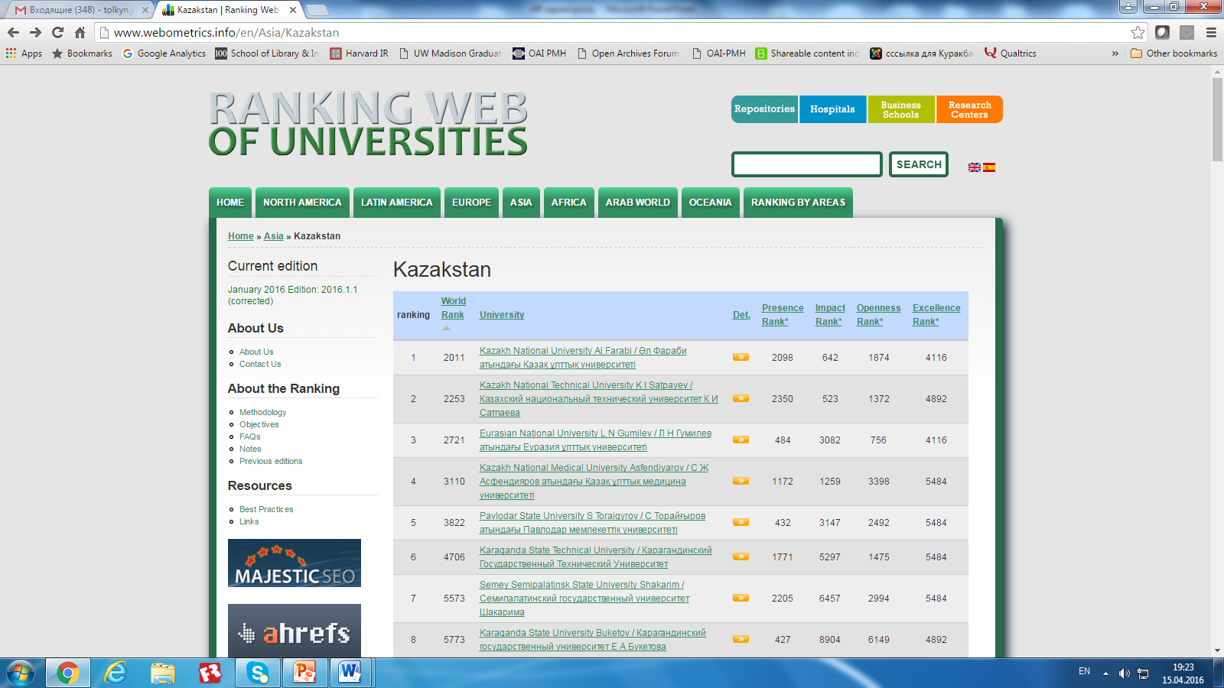
Мировой рейтинг университетских интернет-сайтов
Ranking Web of Universities (Webometrics)
http://www.webometrics.info/en
Notes:
Рейтинг университетов Webometrics (создан в 2004 г.) считается одним из самых авторитетных в мире. Рассчитывается исследовательской группой Cybermetrics, входящей в состав Национального Исследовательского Совета Испании (National Research Council, CSIC).
Основная задача Webometrics — мотивировать учебные заведения публиковать качественные высокоцитируемые работы, создавать институциональные репозитории открытого доступа и размещать там статьи, книги, учебные и учебно-методические материалы, материалы конференций, отчеты, диссертации и другие виды документов.

Slide 13
Критерии оценки университетов и его репозиториев в Webometrics.
S (Size) –S (Size) – количество веб-страниц, доступных в поисковой системе Google;
V (Visibility) – общее число уникальных внешних ссылок (backlinks) на сайт репозитория, размещенных на ссылающихся на него доменах согласно имеющимся в БД MajesticSEO и ahrefs данным;
R (Rich files) - «насыщенные» файлы, представленные в форматах: Adobe Acrobat (.pdf), Adobe PostScript (.ps), Microsoft Word (.doc) и Microsoft Powerpoint (.ppt);
Sc (Scholar) – научные материалы (документы, доклады, публикации), содержащиеся в базе Google Scholar. Для определения значения этого показателя учитывается нормализованное количество документов, размещенных в БД Google Scholar и относящихся к последним пяти годам за исключением текущего года.

Slide 14
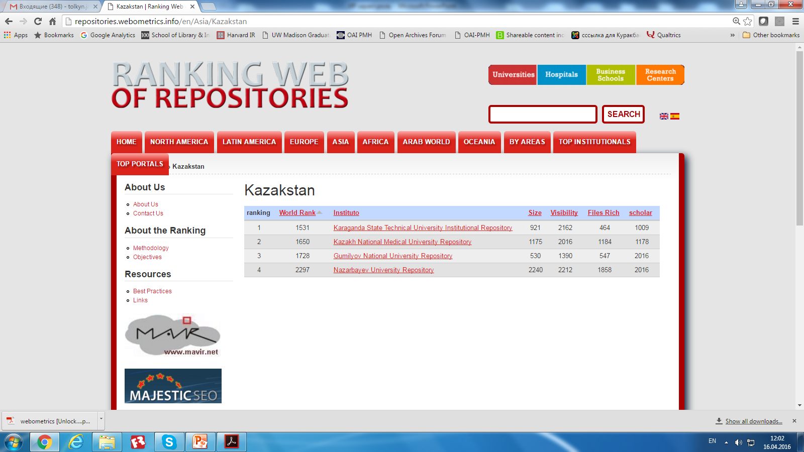
Всего по Казахстану зарегистрировано на сайте Webometrics 4 Репозитория
Notes:
Рейтинг Репозитория распределяется по специальным параметрам – размер, видимость, научность, доступность.

Slide 15

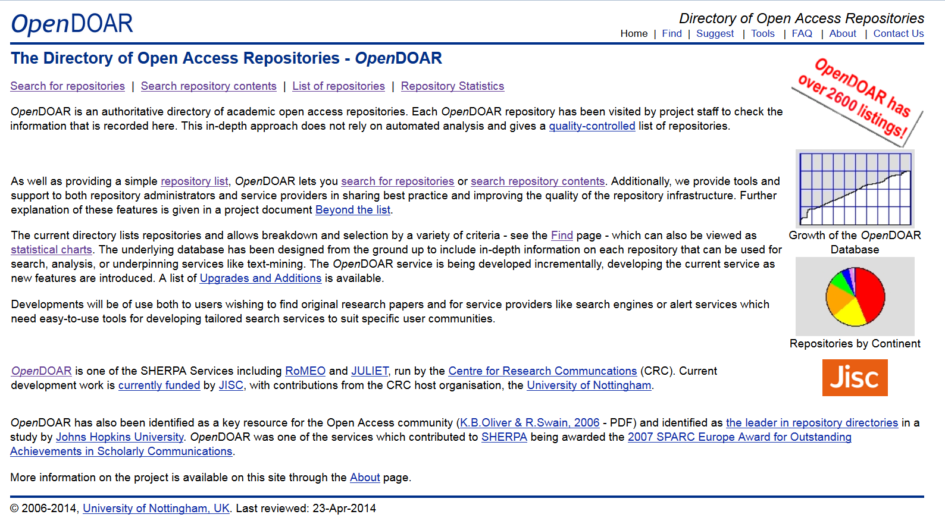
Directory of Open Access Repositories http://www.opendoar.org/
авторитетный, модерируемый
каталог открытых электронных архивов / репозиториев
более 3047 репозиториев научной информации
отбор и поиск открытых архивов по контенту, географическому положению, типу материалов и предметной области, языку и др.

Slide 16
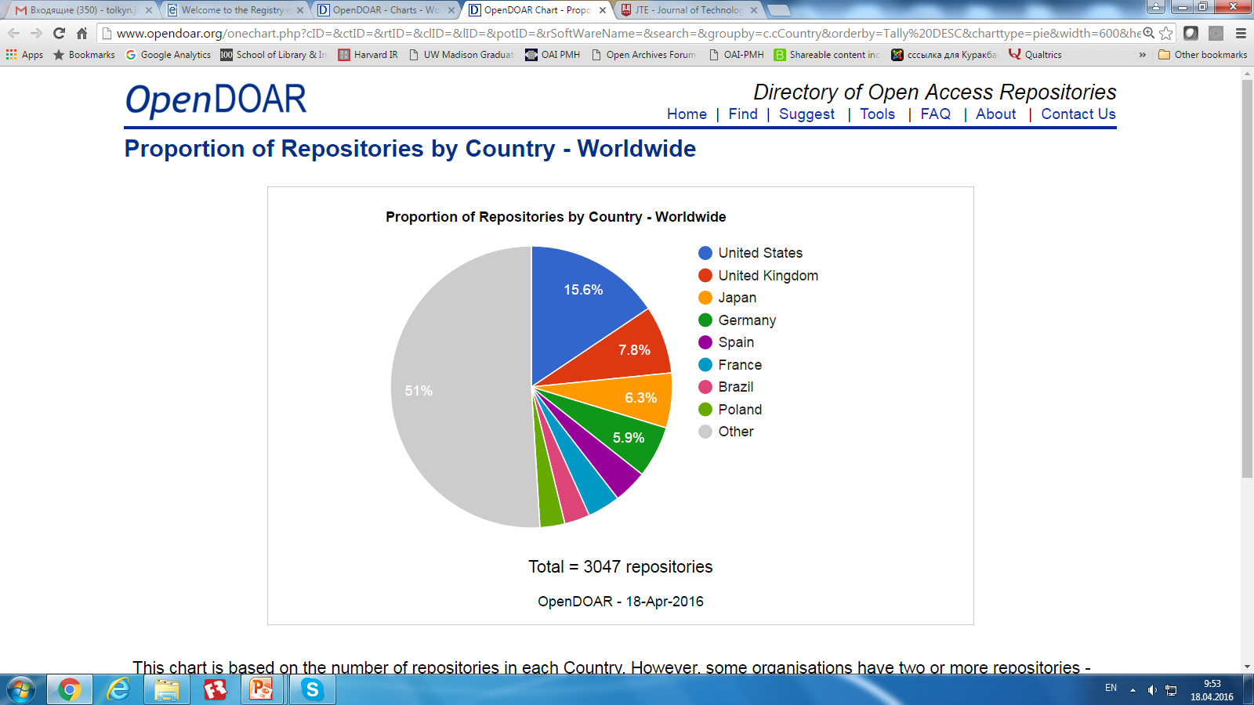
Всего по миру – 3047 репозиторий
Распределение OA - Репозиториев по странам в регистре DOAR, 21.05.2016г.
http://www.opendoar.org/
Notes:
Показать сайт и все функции на данном сайте….как зарегистрироваться!

Slide 17
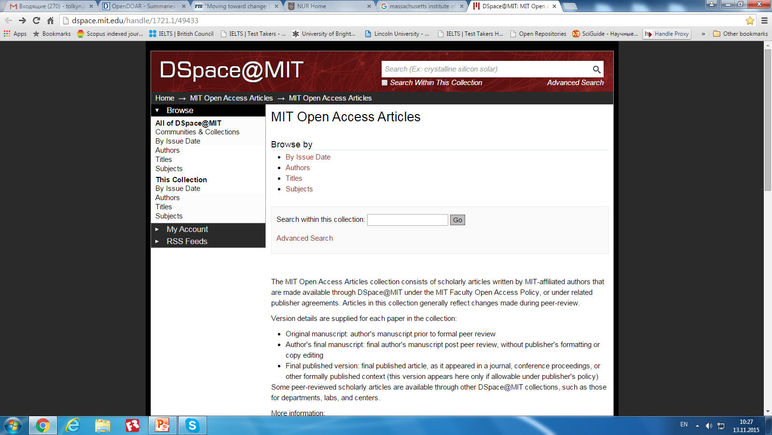
Институциональный Репозиторий Массачусетского технологического института
http://dspace.mit.edu/

Slide 18
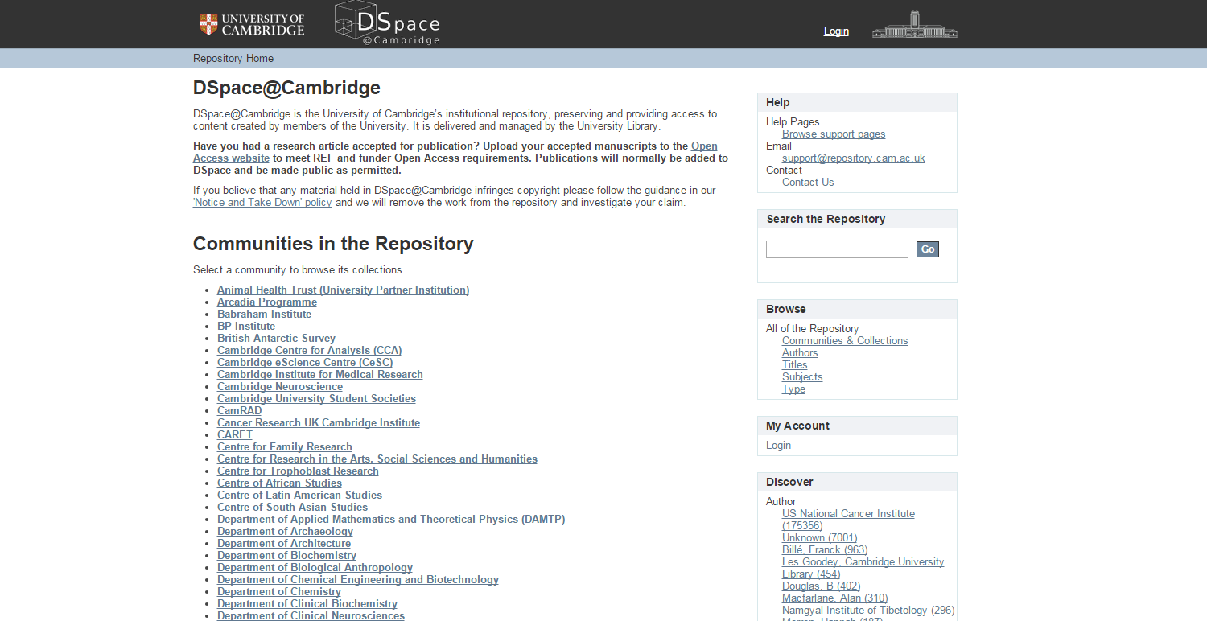
Институциональный Репозиторий Кембриджского Университета
https://www.repository.cam.ac.uk/

Slide 19
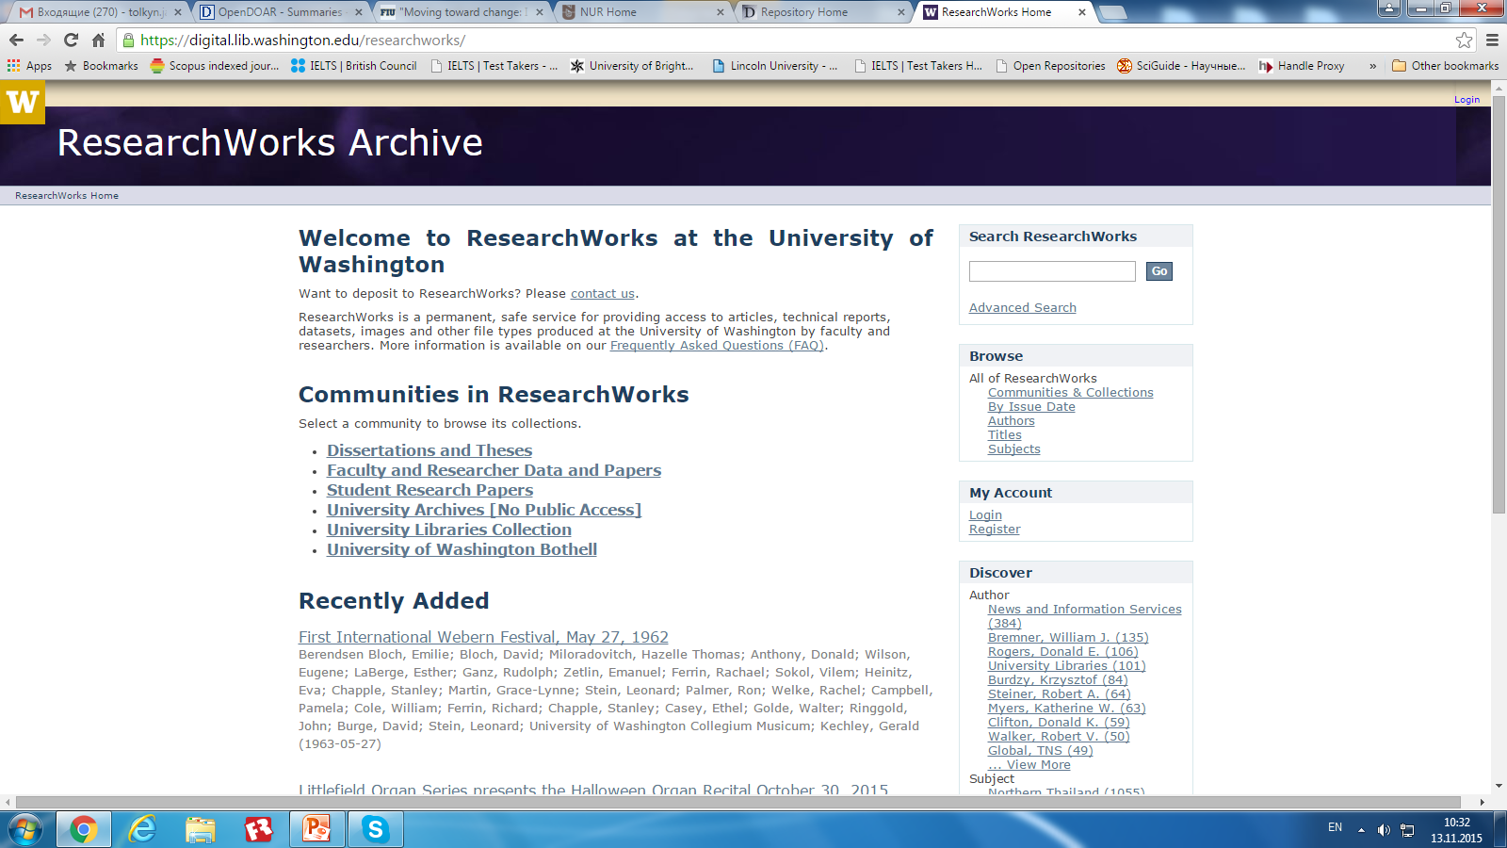
Институциональный Репозиторий Университета Вашингтон
https://digital.lib.washington.edu/researchworks/

Slide 20
Документы которые будут включены в Репозиторий и вид их предоставления:
Полнотекстовые документы,
(полнотекстовый поиск)
автореферат документа,
библиографические описания документов с их аннотацией и с ссылкой на сайт издательства.
PDF (c оптическим распознаванием текста)
Научные статьи;
Диссертаци;
Научные отчеты.
Книги или главы из книг;
Студенческие работы;
Материалы конференций;
Изображения, аудио- и видео-файлы;

Slide 21
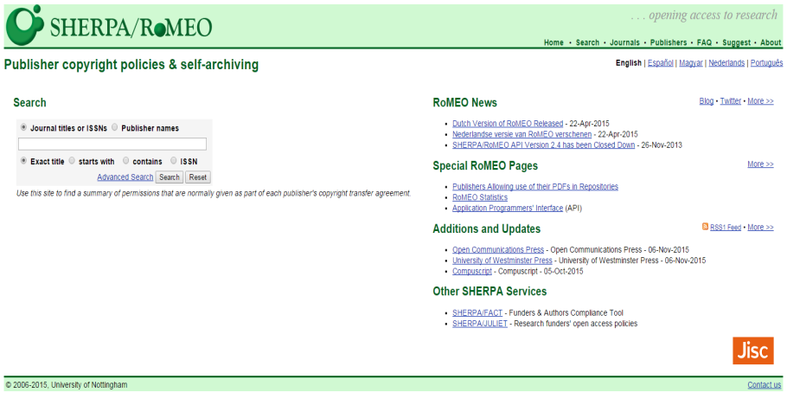
SHERPA ROMEO
  В Великобритании, Консорциум научных библиотек университета и Объединенной комитет по информационным системам создали проект SHERPA, чтобы создавать институциональные Репозитории в исследовательских университетах Великобритании.
http://www.sherpa.ac.uk/romeo/index.php

Slide 22
Издательские политики по авторскому праву и самоархивированию, проект SHERPA ROMEO
green-политика – автору разрешается самоархивировать pre-print и post-print;
blue-политика – автору разрешается самоархивировать только post-print ;
yellow-политика – автору разрешается самоархивировать pre-print.
white-политика – самоархивирование, размещение в репозиториях открытого доступа не разрешается.

Slide 23
Регистрация и индексирование в поисковых системах Интернета
Google, Yahoo
Google scholar,
Google Analitycs
Notes:
Для распространения исследований в мировом научном сообществе и роста уровня цитируемости Институциональный Репозиторий необходимо зарегистрировать Google, Google scholar, Google Analitycs. Все материалы вашего репозитория будут доступны через Google/ Google scholar
:

Slide 24
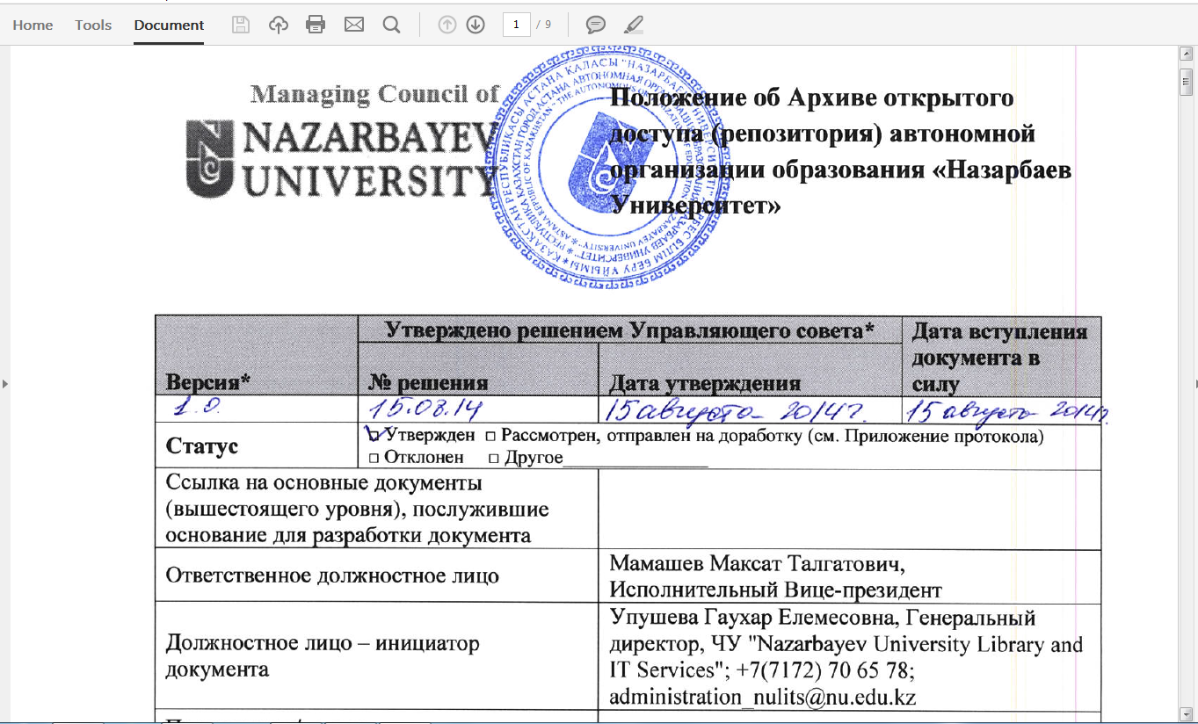
Утверждено решением Управляющего совета Положение об Архиве открытого доступа (Репозитория) АОО «Назарбаев Университет» от 15.08.2014.

Slide 25
Положение об Архиве открытого доступа,
Авторское соглашение
В Положении прописаны основные цели и задачи ИР, виды и форматы размещаемых материалов.
Лицензионное соглашение заключается между Назарбаев Университетом и Автором (преподаватель, ученый, студент) на размещение научного материала в открытом доступе в Назарбаев Университет Репозиторий.
Лицензия Creative Commons – заключается между автором и пользователем.
https://creativecommons.org/

Slide 26
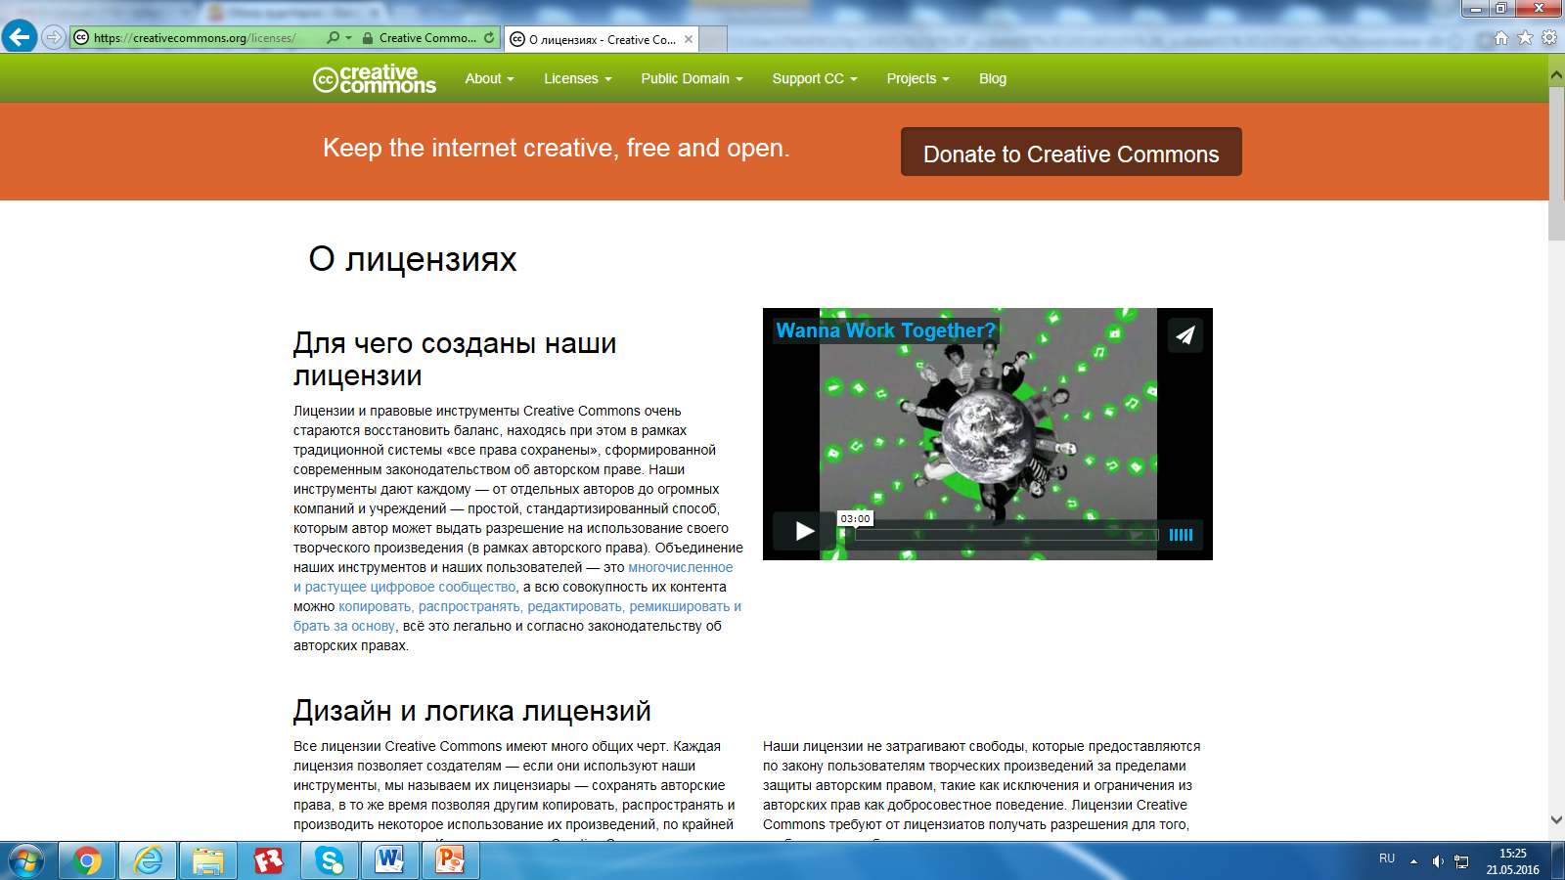
Лицензии и правовые инструменты Creative Commons

Slide 27
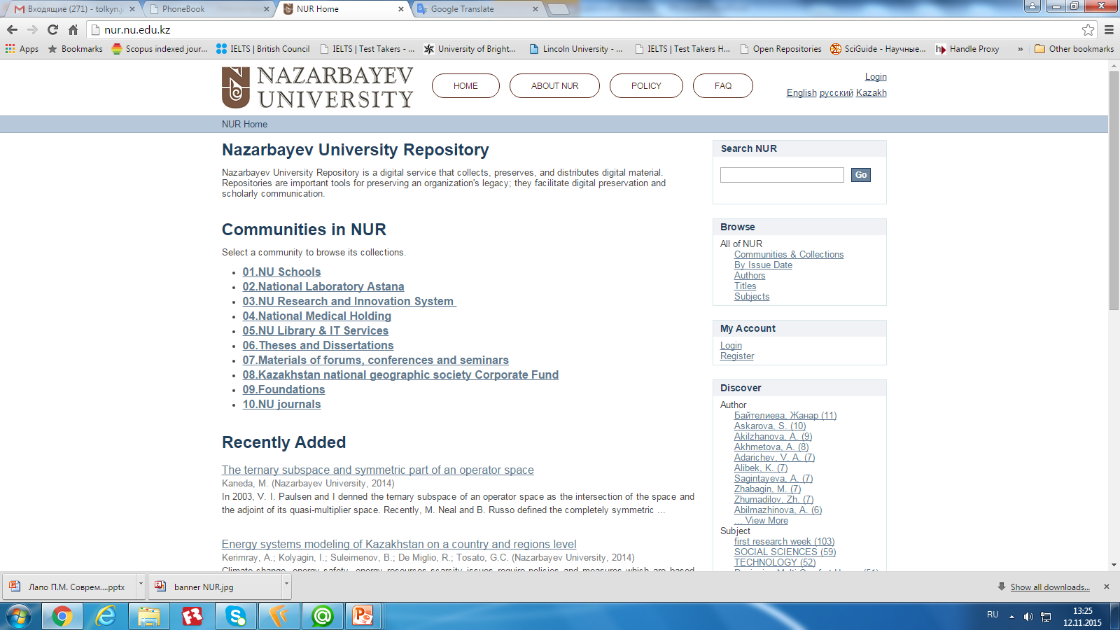
Nazarbayev University Repository показ онлайн режиме веб сайт репозитория НУ
http://nur.nu.edu.kz/

Slide 28
Количество обращений пользователей к Репозиторию Назарбаев Университет , 21.05.2016г.
Страны | Количество сеансов
Казахстан | 4463
Россия | 348
США | 267
Великобритания | 149
Китай | 101
Германия | 51
Индия | 41
Южная Корея | 39

Slide 29
Спасибо за внимание!
tolkyn.jangulova@nu.edu.kz

Slide 30

Вопросы

